Slide 1
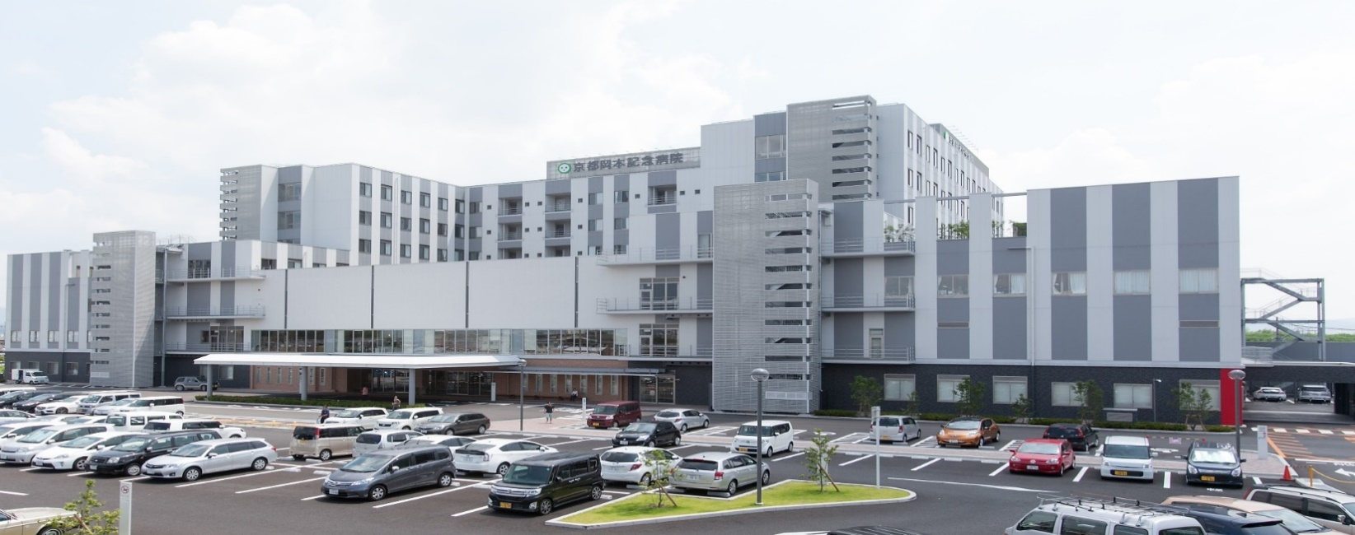
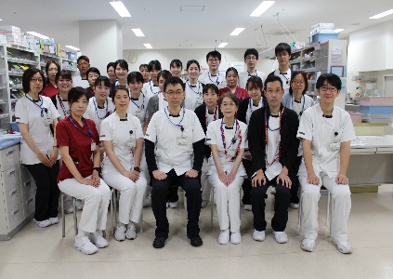
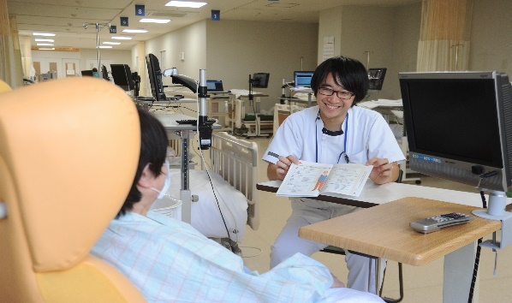
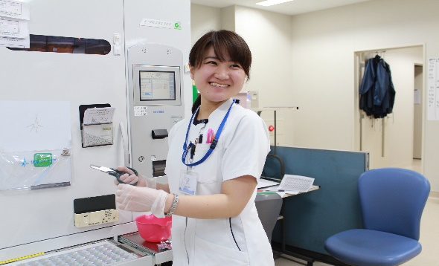
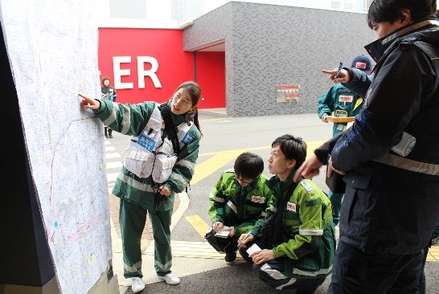
2023年卒 薬学生対象
病 院 見 学 会 開 催
1月29日（土）2月26日（土）
2月 5日（土）追加
3月19日（土）
各14:00～16:00開催
※尚、コロナ感染状況により、急遽オンライ
ン見学会に変更になる場合があります。
薬剤部長より
薬剤部の概要
業務内容 など
先輩とのQ＆A
薬剤部内見学
定員に達したため、
受付終了いたしました。
説明会
内 容
開 催
日 時
対象者
■ 2023年3月卒業予定者 ■ 大学の許可がある方
■ コロナワクチン2回接種終了者（まだの方は、要相談）
応募方法
■ HPのお問い合わせフォーム：より お申し込みください。
※ オンライン説明会も随時受け付けておりますので、第3希望までご記入ください。
連絡先
（お問い合わせ先）
人事部
jinji-mail@okamoto-hp.or.jp
京都岡本記念病院 人事部（川上、内橋）
0774-45-5550（人事部直通）
ご不明な点がありましたら、ご遠慮なくお問い合わせください。

